Slide 1
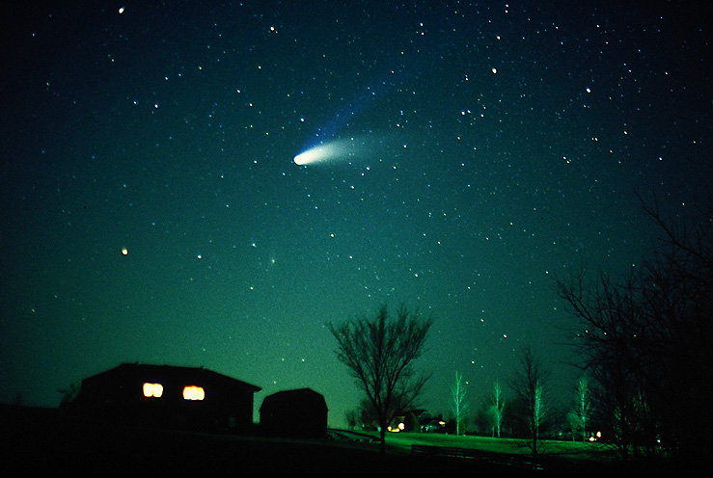
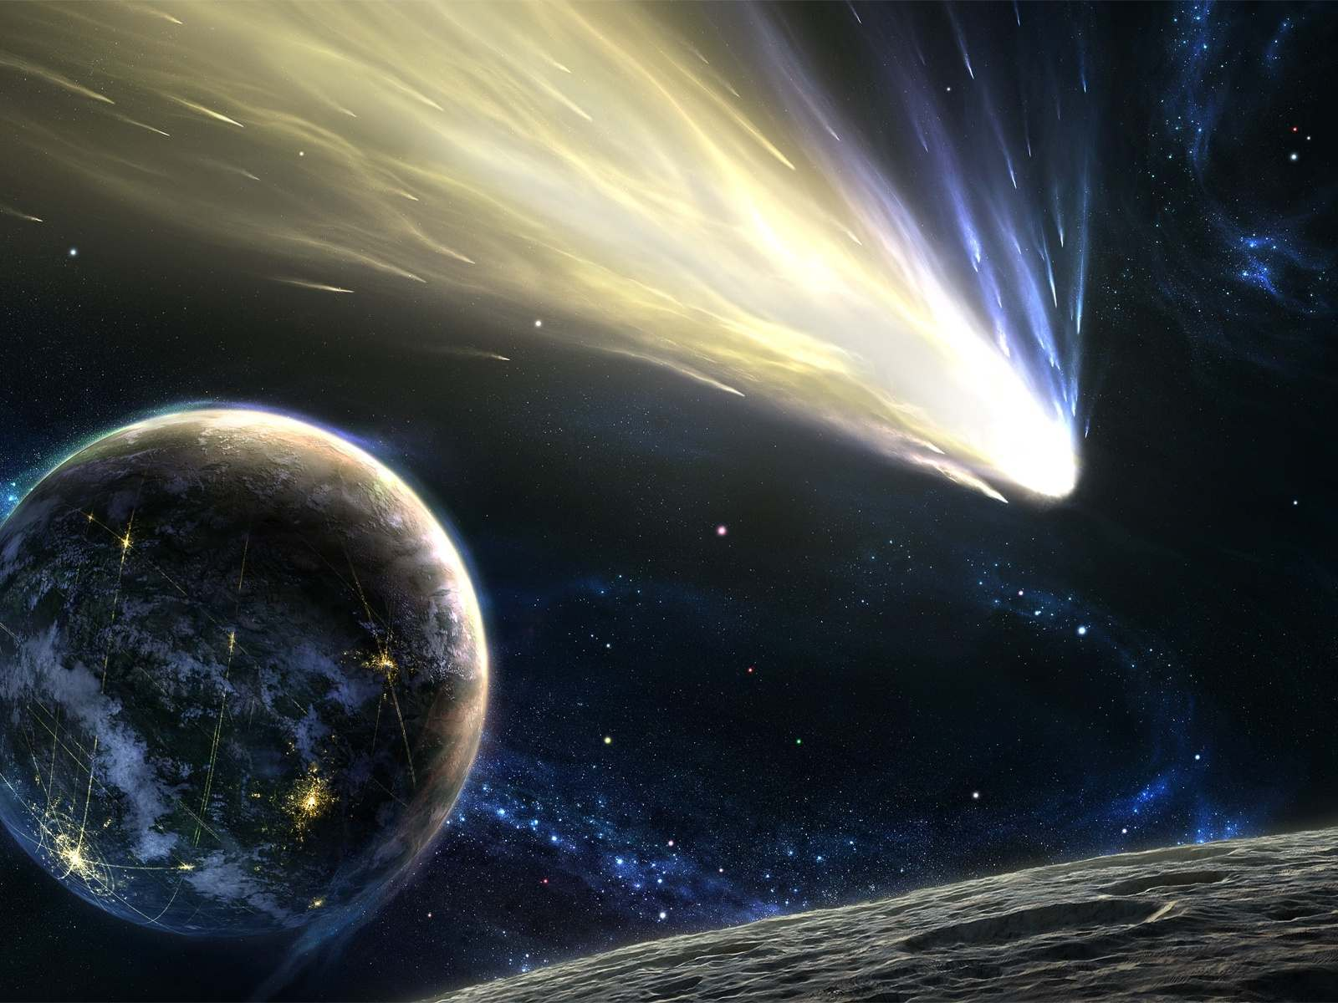
Комета Галлея
Харьковская гимназия №55
Подготовила
ученица 11-А класса
Самойленко Олеся
Харьков-2014
Notes:
Комета 1P/Галлея, пожалуй, является самой известной кометой, за которой наблюдают уже в течении тысячелетий. Впервые комета упоминается Галлеем в гобелене Байе, в котором рассказывается о битве при Гастингсе в 1066 году.
Комете Галлея требуется около 76 лет, чтобы совершить один полный оборот вокруг Солнца. В последний раз комета была замечена с Земли 1986 году. В том же году международная армада космических аппаратов сошлись на комете, чтобы собрать как можно больше данных о ней.
Комета не прилетит внутрь Солнечной системы раньше 2061 года. Каждый раз, когда комета Галлея возвращается к внутренней Солнечной системе, ее ядро распыляет лед и камень в космос. Этот поток мусора приводит к двум слабым метеорным потокам: эта-Аквариды в мае и Ориониды в октябре.
Размеры кометы Галлея: 16х8х8 км. Это один из самых мрачных объектов в Солнечной системе. Комета имеет альбедо 0,03, что означает, что она отражает только 3% света, который падает на нее.
Открытие
Первые наблюдения кометы Галлея теряются во времени, более 2200 лет назад. Тем не менее, в 1705 году, Эдмонд Галлей изучал орбиты ранее наблюдаемых комет и отметил некоторые, которые, как оказалось, появлялись вновь и вновь каждые 75-76 лет. На основании сходства орбит, он предложил, что это была на самом деле и та же комета, и правильно предсказал следующее возвращение в 1758 году.
Как комета Галлея получила свое название
Кометы, как правило, названы по имени их первооткрывателя или именем обсерватории/телескопа, используемого в открытие. Эдмонд Галлей правильно предсказал возвращение этой кометы – первое в своем роде предсказание - и именно поэтому комета названа в его честь. Буква «Р» означает, что комета Галлея является короткопериодической кометой. Короткопериодические кометы имеют орбитальный период менее 200 лет.

Slide 2
Открытие
Первооткрыватель: | Наблюдалась в глубокой древности;
 | названа в честь Эдмунда Галлея, открывшего периодичность появления
Дата открытия: | 1758 (первый предсказанный перигелий)
Альтернативные обозначения: | Комета Галлея, 1P

Slide 3
Каждый раз, когда комета Галлея возвращается к внутренней Солнечной системе, ее ядро распыляет лед и камень в космос. Этот поток мусора приводит к двум слабым метеорным потокам: эта-Аквариды в мае и Ориониды в октябре.

Slide 4
Размеры кометы Галлея: 16х8х8 км. Это один из самых мрачных объектов в Солнечной системе. Комета имеет альбедо 0.03, что означает, что она отражает только 3% света, который падает на нее.

Slide 5
Характеристики орбиты
Эксцентриситет | 0,967143
Большая полуось | 2,66795 млрд км
 | (17,83414 а. е.)
Перигелий | 87,661 млн км
 | (0,585978 а. е.)
Афелий | 5,24824 млрд км
 | (35,082302 а. е.)

Slide 6
Характеристики орбиты
Период обращения | 75,3 г
Наклонение орбиты: | 162,3°
Последний перигелий: | 9 февраля 1986
Следующий перигелий: | 28 июля 2061

Slide 7
Название кометы
Эдмонд Галлей правильно предсказал возвращение этой кометы, и именно поэтому она названа в его честь. Буква «Р» означает, что комета Галлея является короткопериодической кометой. Короткопериодические кометы имеют орбитальный период менее 200 лет.

Slide 8
Физические характеристики
Размеры: | 15×8 км, 11 км (в среднем)
Масса: | 2,2·10¹⁴ кг
Средняя плотность: | 600 кг/м³ (оценки варьируются от 200 до 1500 кг/м³)
Альбедо: | 0,03

Slide 9
Спасибо за внимание!

